Slide 1
OTPORNOST MATERIJALA
Strain I. Posavljak
OM22-P1

Slide 2
UVOD
1.1. Otpornost materijala. Predmet,
zadaci i veza sa drugim naukama
Otpornost materijala je nauka o proračunima čvrstoće, krutosti i stabilnosti konstrukcija i njihovih elemenata.
  Konstrukcije?
  Čvrstoća?
  Krutost?
  Stabilnost?

Slide 3
U Otpornosti materijala izučavaju se čvrsta (deformabilna) tela. Ovim telima se pri opterećenju menjaju dimenzije i oblik.
Čvrstom telu, odnosno bilo kojem elementu konstrukcije kao čvrstom telu, možemo pridružiti: opterećenje, geometriju i materijal.
Iz „igre“ sa ova, nazovimo tri parametra, proističu zadaci Otpornosti materijala.

Slide 4
  Prvi zadatak?
  Drugi zadatak?
  Treći zadatak?
Fundamentalnim za Otpornost materijala, smatraju se:
  Viša matematika,
  Fizika,
  Teorijska mehanika,
  Nauka o materijalima i
  Inženjerska grafika.

Slide 5
Zadaci koji se rešavaju u Otpornosti materijala, sa manjom ili većom strogošću, rešavaju se i u srodnim naukama:
  Teoriji elastičnosti,
  Teoriji plastičnosti,
  Teoriji puzanja,
  Teoriji zamora i
  Mehanici loma.

Slide 6
Za većinu nauka, koje profilišu inženjere tehnike, Otpornost materijala je fundamentalna.
Navedimo naučne discipline podržane spoznajama stečenim u Otpornosti materijala:
  Mašinski elementi,
  Teorija konstrukcija,
  Teorija rezanja,
  Teorija plastične obrade,
  Toplotne turbo mašine,
  Građevinska mehanizacija,
  Poljoprivredna mehanizacija,

Slide 7
  Transportna sredstva,
  Postrojenja u metalurgiji,
  Postrojenja u rudarstvu itd.

Slide 8
1.2. Opterećenje, geometrija i materijali elemenata konstrukcija
1.2.1. Opterećenje
Opterećenje konkretnog elementa konstru-kcije, kao čvrstog tela, čine sve priložene mu spoljašnje sile (aktivne i reaktivne).
Prema načinu delovanja, opterećenje delimo na površinsko i zapreminsko.
  Površinsko opterećenje?
  Površinsko opterećenje, podela prema karakteru raspodele?

Slide 9
Zapreminsko opterećenje čine zapreminske sile koje deluju na sve deliće čvrstog tela i srazmerne su njegovoj masi.
Ova opterećenja su zapreminski raspodeljena (ravnomerno ili neravnomerno).
Prema načinu delovanja u vremenu, opterećenja mogu biti: statička i dinamička.
  Statička opterećenja?
  Dinamička opterećenja?

Slide 10
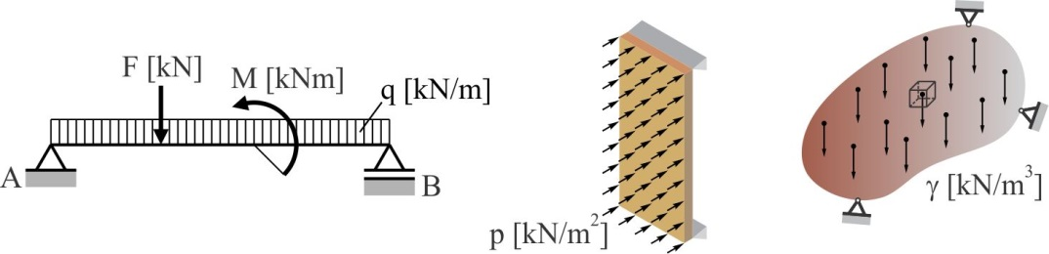
Sl. 1.1 Koncentrisana opterećenja (sila F i moment M), linijski raspodeljeno opterećenje (q), površinski raspodeljeno opterećenje (pritisak p) i zapreminski raspodeljeno opterećenje (specifična težina γ)

Slide 11
1.2.2. Geometrija
Pod geometrijom elementa izvesne konstrukcije, podrazumevamo njegov dimenzionisani oblik.
U pogledu geometrije, uz manja ili veća pojednosta-vljenja, elementi konstrukcija mogu se modelirati kao:
  linijski elementi (pravolinijski ili krivolinijski, konstantnog ili promenljivog poprečnog preseka),
  površinski elementi (ravni ili zakrivljeni) i kao
  masivi (prostorni elementi).

Slide 12
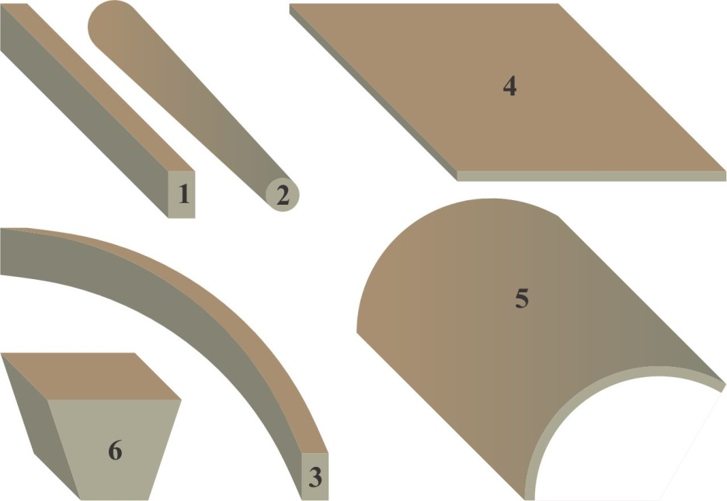
Sl. 1.2 Modeli elemenata konstrukcija: pravolinijski element konstantnog poprečnog preseka (1), pravolinijski element promenljivog poprečnog preseka (2), krivolinijski element konstantnog poprečnog preseka (3), tanka ploča (4), ljuska (5) i masiv (6)

Slide 13
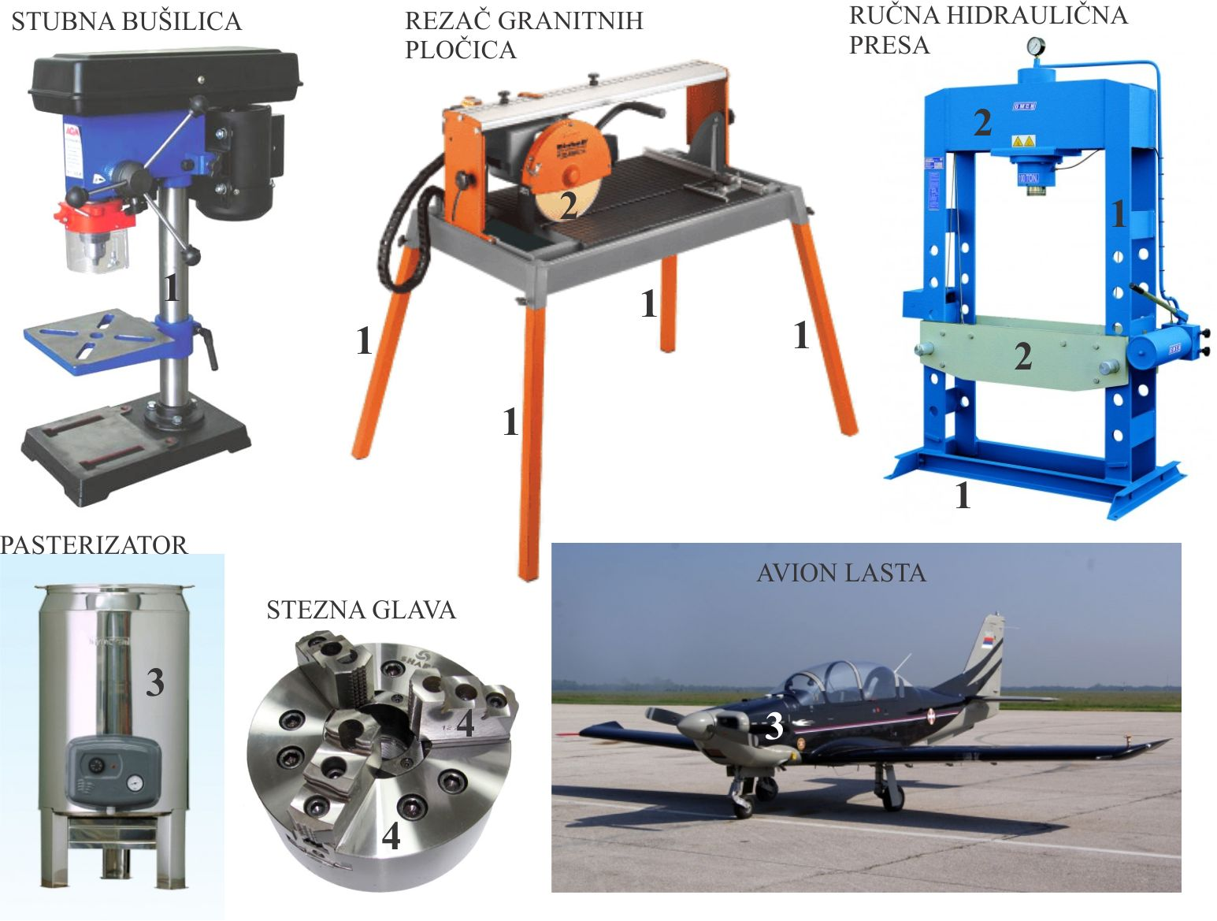
Sl. 1.3 Primeri konstrukcija sa delimično istaknutim elementima: linijski elementi (1), ploče (2), ljuske (3) i masivi (4)

Slide 14
1.2.3. Materijali
Materijali koji se koriste za izradu elemenata konstrukcija (konstrukcioni materijali), uglavnom su legure metala (željeza, nikla, titana, aluminijuma, bakra i dr.), kao i neorganski i organski materijali (polimeri, plastmase, keramika, vlakna, drvo).
Beleži se i porast primene kompozitnih materijala proizvedenih od visoko čvrstih staklenih, ugljeničnih ili drugih vlakana i veziva (polimera i metala).

Slide 15
  Elastični materijali?
  Plastični materijali?
  Visokoelastični materijali?
  Homogeni/nehomogeni materijali?
  Izotropni/anizotropni materijali?
  Ortotropni materijali?

Slide 16
1.3. Unutrašnje sile, naponi i naponsko stanje
Unutar opterećenog čvrstog tela, između njegovih delića (kristala, molekula, atoma), pojavljuju se unutrašnje sile, koje se protive delovanju opterećenja (spoljašnjih sila).
Količinska mera ovih sila zove se napon.
U svrhu opisivanja unutrašnjih sila i usvajanja pojma napona, poslužićemo se metodom zamišljenog preseka.

Slide 17
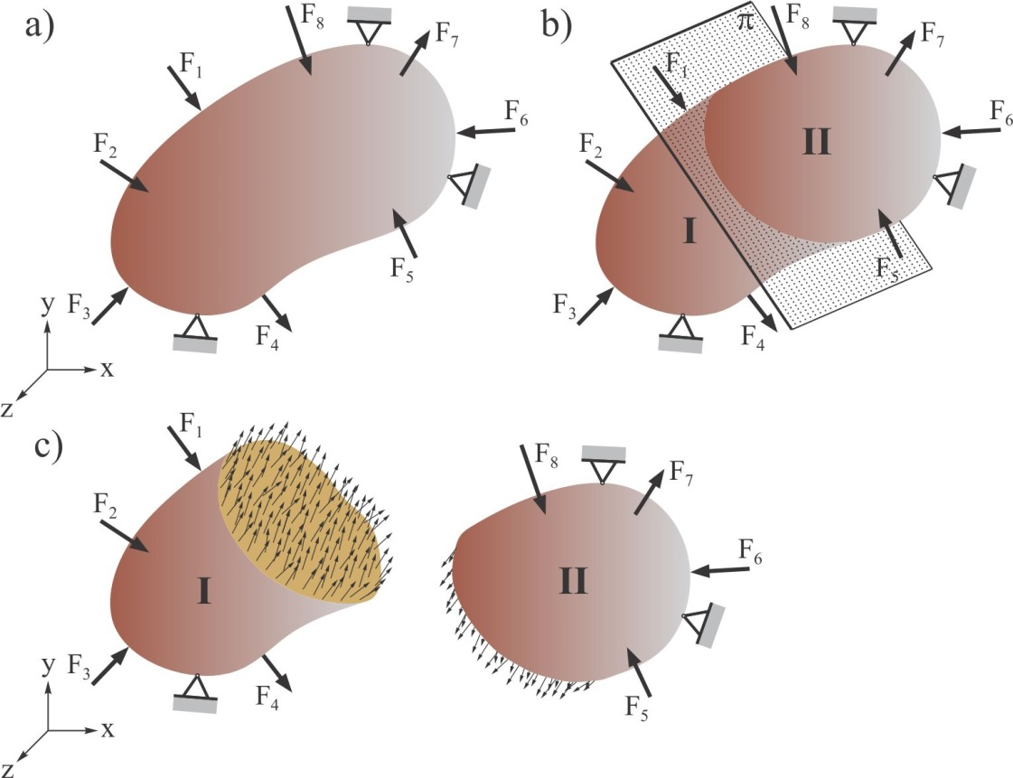
Sl. 1.4 Proizvoljno čvrsto telo opterećeno prostornim sistemom sila (a), zamišljenom ravni π presečeno na dva dela (b), koja su u mislima razdvojena (c)

Slide 18
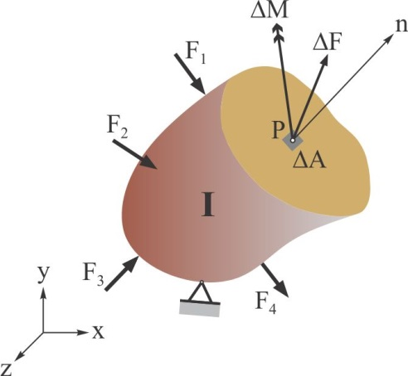
p_{n,sr} − srednji napon u proizvoljnoj tački P opterećenog čvrstog tela
Sl. 1.5 Glavni vektor ΔF i glavni moment ΔM unutrašnjih presečnih sila koje deluju na površinu ΔA
p_{n} − ukupni napon u proizvoljnoj tački P opterećenog čvrstog tela (vektorska veličina)

Slide 19
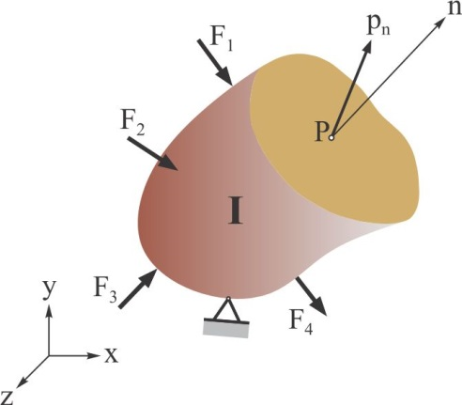
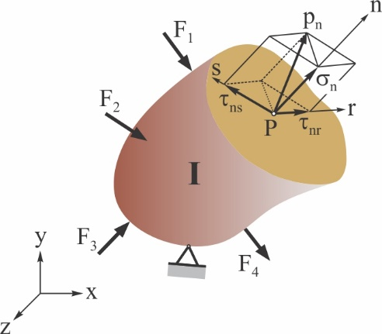
Sl. 1.6 Ukupni napon p_{n} u posmatranoj tački P opterećenog čvrstog tela
Sl. 1.7 Ukupni napon u posmatranoj tački P, razložen na tri komponente
σ_{n} − Normalni napon
τ_{nr} , τ_{ns} − Naponi smicanja (smičući ili tangencijalni naponi)

Slide 20
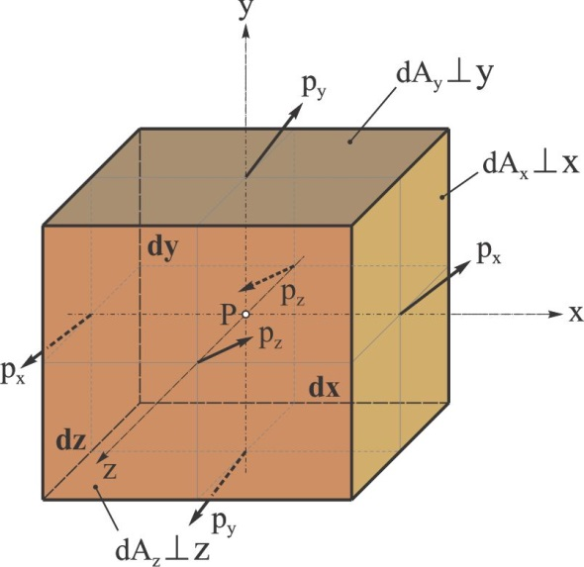
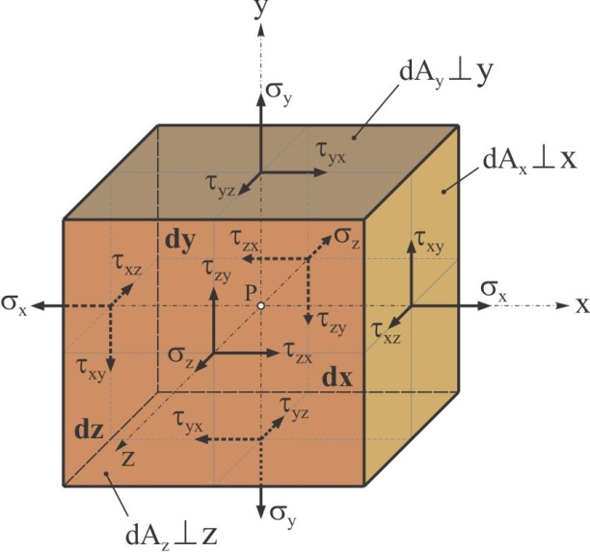
Sl. 1.8 Infinitezimalni parale-lopiped sa centralnom tačkom P i ucrtanim ukupnim naponima
Sl. 1.9 Infinitezimalni paralelopiped (naponski element) sa ucrtanim komponentama ukupnih napona

Slide 21
U Međunarodnom sistemu jedinica (SI), za jedinicu napona uzima se paskal [Pa].
Ova jedinica je veoma mala, pa se umesto nje češće koristi megapaskal, 1 MPa = 10⁶ Pa. U upotrebi je i kN/cm², 1 MPa = 0,1 kN/cm².
Kroz uočenu tačku P moguće je povući beskonačno mnogo ravni i svakoj od njih može se pridružiti normala n i ukupni napon.
Skup svih ukupnih napona, za sve moguće ravni povučene kroz tačku P, predstavlja naponsko stanje u toj tački.

Slide 22
Za opisivanje naponskog stanja u posmatranoj tački P, nije neophodno razmatranje beskonačnog skupa ravni, koje prolaze kroz tu tačku.
Dovoljno je razmatrati, samo tri međusobno normalne ravni, koje su paralelne ravnima pravouglog xyz koordinatnog sistema.

Slide 23
Analiza naponskog stanja u posmatranoj tački P opterećenog tela podrazumeva dobijanje odgovarajućih izraza pomoću kojih je moguće odrediti napone za bilo koju ravan koja prolazi kroz tu tačku.
Ovaj zadatak je moguće rešiti izdvajanjem infinitezimalnog paralelopipeda zapremine dV = dxdydz, smeštenog u xyz koordinatni sistem kojem je posmatrana tačka P ishodište.

Slide 24
Devet komponenti napona na trima međusobno normalnim stranama infinitezimalnog paralelopipeda, predstavljaju veličinu koja se zove tenzor napona (tenzorom napona se definiše naponsko stanje u tački opterećenog tela).
Matrični zapis tenzora napona:

Slide 25
Tenzora napona
je simetričan.
Dokaz o simetričnosti tenzora napona:

Slide 26
Na sličan način bismo iz
dobili da su:

Slide 27
1.4. Pomeranja i deformacije
Opterećenje koje deluje na neko čvrsto telo menja njegove dimenzije i oblik.
Tačke mu iz položaja pre deformisanja prelaze u nove položaje (imamo pomeranja tačaka).
Uočena konačno mala duž dobija izvestan priraštaj u određenom pravcu (u telu se pojavljuju dužinske deformacije).
Pravi ugao između dveju uočenih konačno malih duži se menja (pojavljuju se ugaone deformacije).

Slide 28
Zapremina uočenog infinitezimalnog parale-lopipeda, takođe se menja (pojavljuje se zapreminska deformacija).

Slide 29
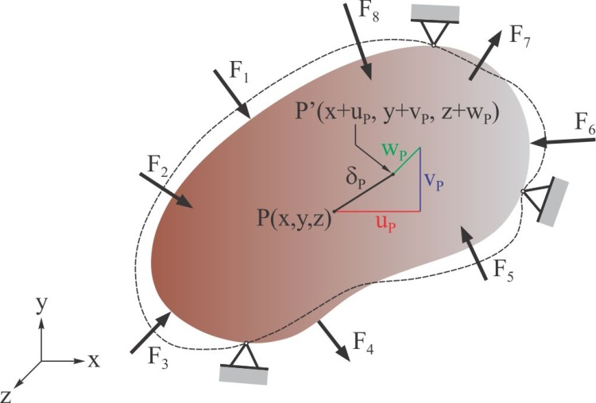
Pomeranja
Sl. 1.10 Pomeranje proizvoljne tačke P opterećenog čvrstog tela
Ovde ćemo pomeranja u pravcima osa x, y i z, pratiti pod oznakama u, v i w.

Slide 30
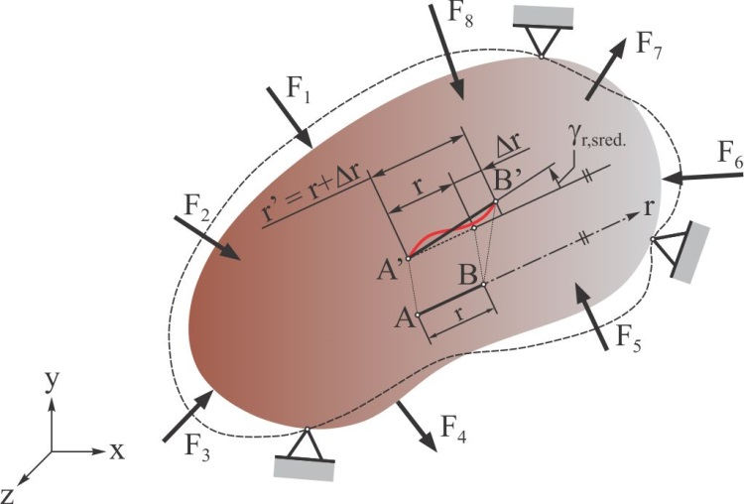
Dužinske deformacija
ε_{r,sred.} − srednja dužinska (linijska) deformacija ili dilatacija
Sl. 1.11 Skica uz definisanje dužinske deformacije kod opterećenog čvrstog tela
ε_{r} − istinska ili stvarna dužinska deformacija u tački A u pravcu ose r

Slide 31
Za dužinske deformacije u pravcima osa xyz koordinatnog sistema vrede izrazi:

Slide 32
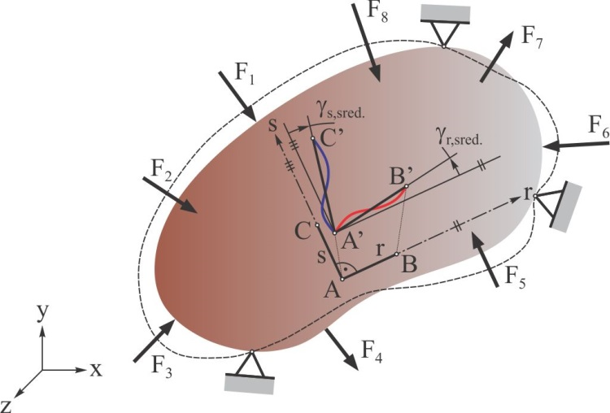
Ugaona deformacija
γ_{rs,sred.} − srednja ugaona deformacija (smičuća deformacija ili defor-macija klizanja)
Sl. 1.12 Skica uz definisanje ugaone deformacije kod opterećenog čvrstog tela
γ_{rs} − istinska ili stvarna ugaona deformacija deformacija u tački A

Slide 33
U vezi sa pravouglim xyz koordinatnim sistemom imali bismo tri ugaone deformacija: γ_{xy} , γ_{yz} i γ_{zx} .

Slide 34
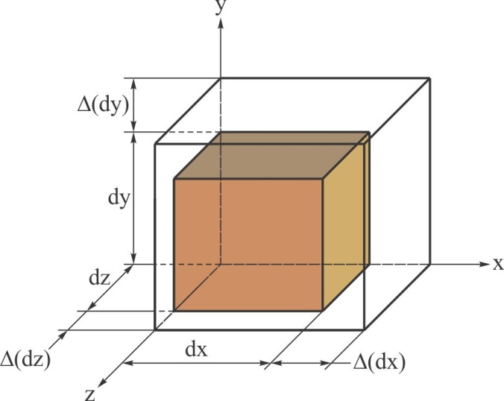
Zapreminska deformacija
ε_{V} − Zapreminska deformacija
Sl. 1.13 Zapreminski deformisan infinitezimalni paralelopiped čvrstog tela

Slide 35
dV

Slide 36
≈0
≈0
≈0
≈0

Slide 37
Deformacijsko stanje u tački opterećenog tela
Deformacijsko stanje tenzorska veličina koja je slična tenzoru napona i njen matrični zapis glasi:

Slide 38
Vandijagonalni elementi matrice jednaki su polovinama ugaonih deformacija pa se tenzonr deformacija može napisati i u obliku

Slide 39
1.5. Opšti slučaj opterećenja linijskih elemenata konstrukcija
Posmatraćemo linijski element, opterećen proizvo-ljnim prostornim sistemom sila.
Isti ćemo zamišljenom ravni, koja je normalna na podužnu osu z, podeliti na dva dela (deo I i deo II).
Deo II ćemo u mislima ukloniti i njegov uticaj na deo I nadomestiti glavnim vektorom F_{G} i glavnim momentom M_{G} koji su rezultat svođenja unutrašnjih presečnih sila na težište poprečnog preseka

Slide 40
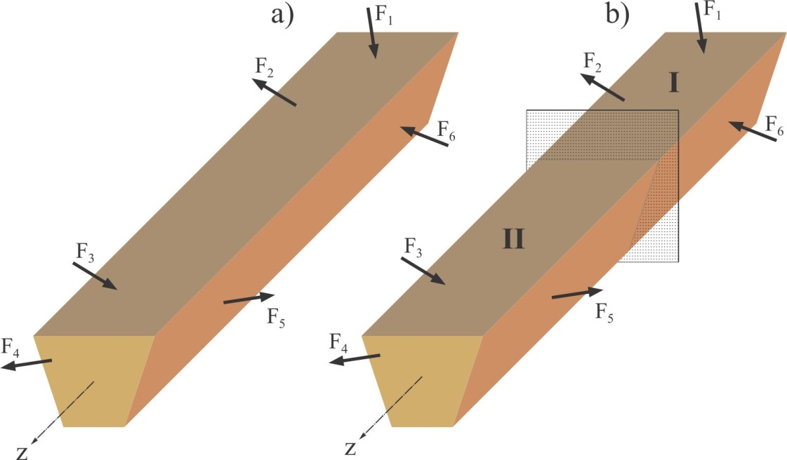
Sl. 1.14 Linijski element opterećen proizvoljnim prostornim sistemom sila (a) i zamišljenom ravni koja je normalna na podužnu osu, podeljen na dva dela (b)

Slide 41
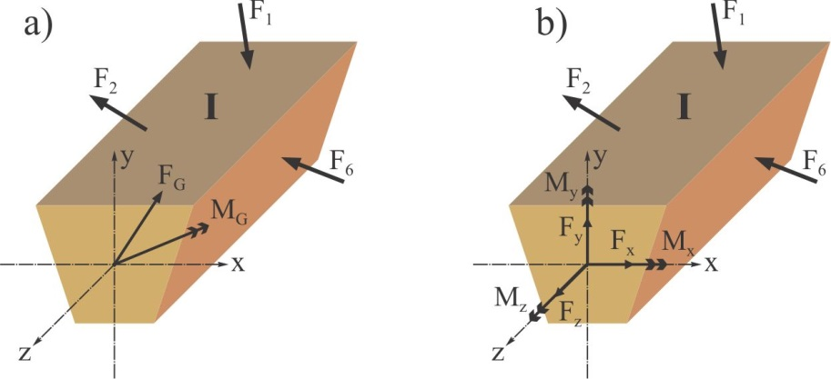
Sl. 1.15 Deo I posmatranog linijskog elementa: glavni vektor F_{G} i glavni moment M_{G} unutrašnjih presečnih sila (a) razloženi na komponente u pravcima osa xyz koordinatnog sistema

Slide 42
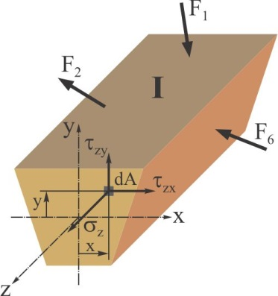
Sl. 1.16 Deo I posmatranog linijskog elementa sa ucrtanim naponima σ_{z} , τ_{zx} i τ_{zy} , koji deluju na infinitezimalnu površinu dA
Infinitezimalne uopštene presečne sile

Slide 43
Uslovi ravnoteže za poprečni presek (uopštene presečne sile izražene pomoću napona)

Slide 44
1.6. Osnovne pretpostavke i principi otpornosti materijala
Činjenica da su elementi konstrukcija u otpornosti materijala deformabilna tela, a ne kruta, zahteva uvođenje izvesnih pretpostavki prihvatljivih za većinu proračuna njihove čvrstoće, krutosti i stabilnosti.
Reč je o pretpostavkama koje se odnose na materijale, opterećenja, unutrašnje sile, pomeranja, deformacije i veze napona i deformacija.

Slide 45
Pretpostavke o materijalu – Materijal je neprekidan (u potpunosti popunjava zapreminu elementa konstrukcije), homogen, izotropan i idealno elastičan.
Pretpostavka o opterećenjima – Opterećenja u otpornosti materijala su statička. Do krajnje, u vremenu stalne vrednosti, ona sporo i postepeno rastu.

Slide 46
Pretpostavka o unutrašnjim silama u neopterećenom elementu konstrukcije – U neopterećenom elementu konstrukcije nema unutrašnjih sila (naponi/deformacije su u svim tačkama jednaki/jednake nuli). U stvarnosti unutrašnje sile uvek postoje, i zahvaljujući njima element konstrukcije je jedna celina.
Pretpostavka o pomeranjima – Pomeranje tačaka opterećenog elementa konstrukcije su mala u poređenju sa njegovim dimenzijama i mogu se zanemariti pri postavljanju statičkih uslova ravnoteže.

Slide 47
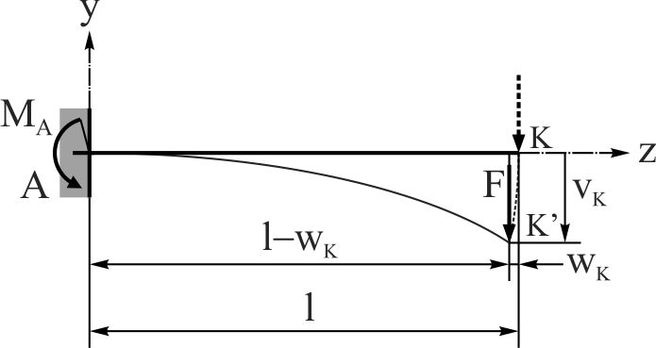
Pomeranje w_{K} je malo pa se umesto izraza
Sl. 1.17 Pomeranja slobodnog kraja konzole opterećene koncentrisanom silom F
može koristiti izraz

Slide 48
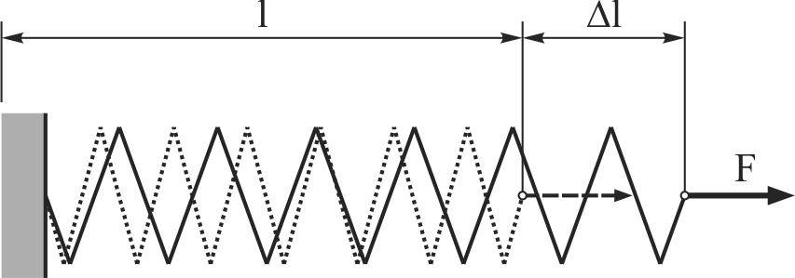
Pretpostavka o deformacijama – Deformacije su male i iznose do ≈0,1%.
Pretpostavka o vezi napona i deformacija – Veza napona i deformacija je linearna.
k – koeficijent krutosti opruge [N/m]
Δl – izduženje opruge
Sl. 1.18 Šematski prikaz opruge opterećene zateznom silom F

Slide 49
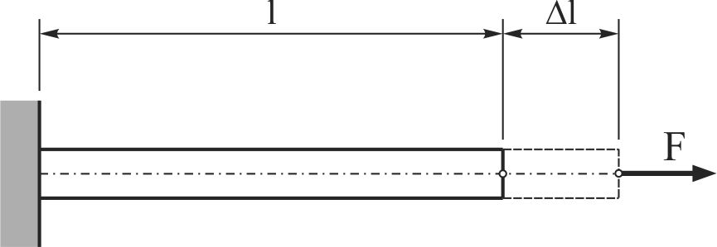
Štap se na mikro nivou ponaša kao opruga i za njega vredi izraz
Sl. 1.19 Štap opterećen zateznom silom F
E – modul elastičnosti izražen u jedinicama napona (Jungov modul elastičnosti)
Matematički zapis izvornog Hukovog zakona !

Slide 50
Pretpostavka o ponašanju podužnih vlakana – Ako pravolinijski element konstrukcije (štap ili gredu) zamislimo kao skup podužnih vlakana, onda pretpostavljamo da u tom elementu, među vlaknima nema međusobnog poprečnog delovanja (vlakna se međusobno ne „guše“).
Princip superpozicije – Suština ovog principa je u tome, da se izvesna veličina, npr. reakcija ili pomeranje, usled delovanja više opterećenja, može izraziti kao zbir veličina određenih za svako, odvojeno posmatrano opterećenje.

Slide 51
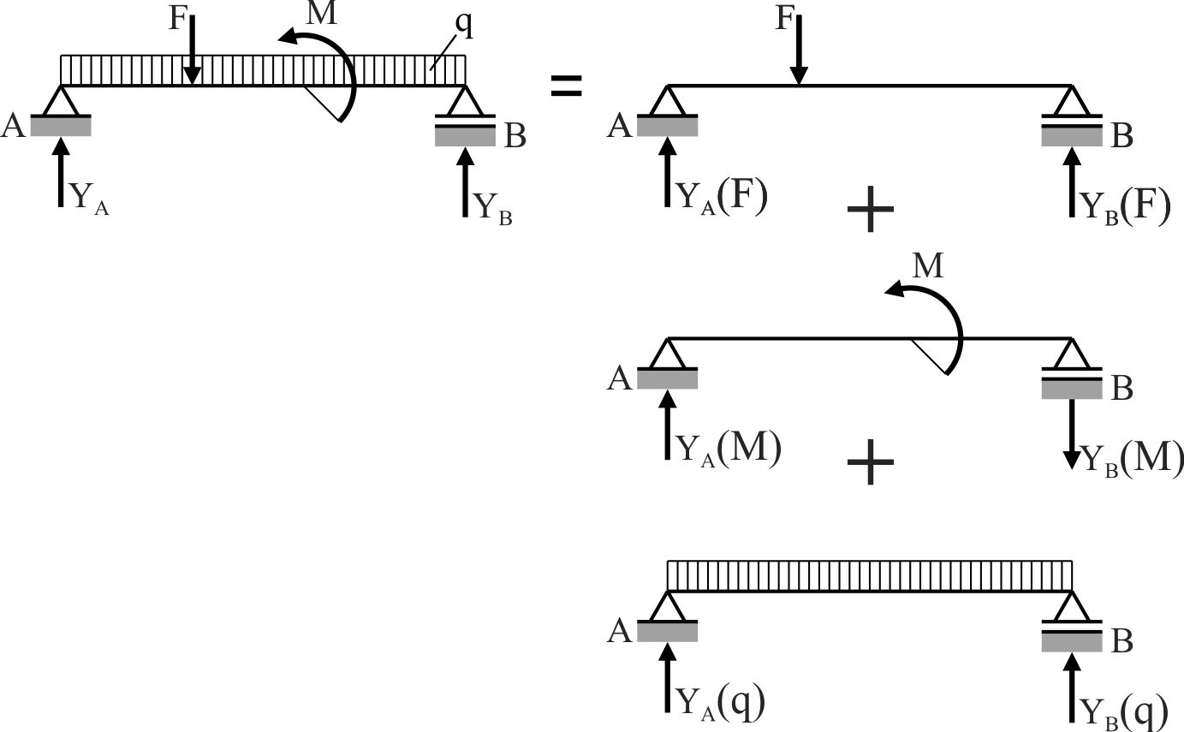
Sl. 1.20 Prikaz principa superpozicije

Slide 52
Princip Sen-Venana (Barre Saint-Venant, 1977−1886, francuski naučnik) – Ovaj princip možemo definisati na sledeći način. Ekvivalentna opterećenja, u tačkama koje su dovoljno udaljene od mesta njihovog delovanja, izazivaju iste napone i deformacije i ista pomeranja.

Slide 53
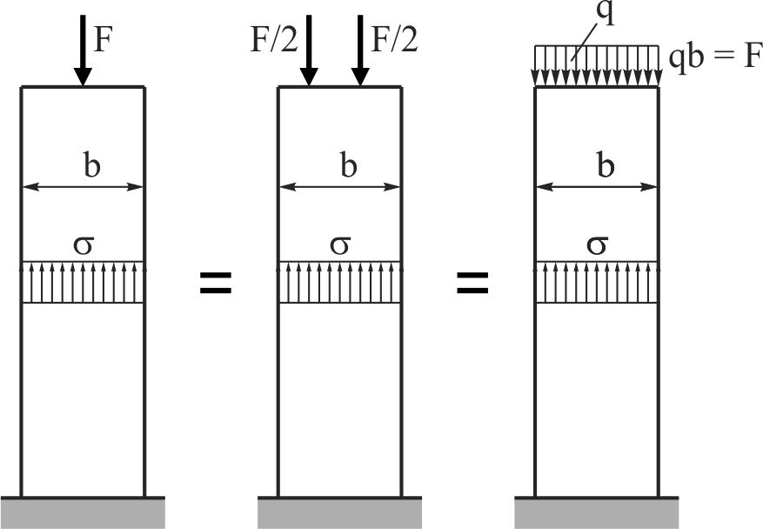
Sl. 1.21 Prikaz principa Sen-Venana

